Slide 1
Десктопное приложение
«Чек-лист для путешествий»
Выполнили: Акбарова Самира Горбатюк Святогор

Slide 2
Цель:
Задачи:
Разработка настольного приложения для составления персонализированных чек-листов путешественника с поддержкой категорий, готовых шаблонов и сохранением списков в файл.
1. Изучить предметную область организации путешествий и подготовки списков необходимых вещей.
2.Разработать desktop-приложение для удобного создания и ведения чек-листов путешествий.
3.Создать удобный и интуитивно понятный графический интерфейс пользователя.
4.Реализовать систему готовых шаблонов для различных типов поездок:
пляжный отдых,поход,командировка.
5. Реализовать возможность управления категориями вещей:добавление категорий,удаление категорий.
6. Реализовать возможность управления списком вещей:добавление вещей,удаление вещей,просмотр списка вещей.
7. Реализовать механизм отметки собранных вещей с помощью чекбоксов.
8. Обеспечить корректную работу приложения при большом количестве категорий и элементов за счёт использования прокрутки.
9. Реализовать функции массового управления списком:
* отметить все вещи;
* снять все отметки;
* очистить список вещей.

Slide 3
Актуальность
В современном ритме жизни подготовка к поездке часто сопровождается стрессом и риском забыть важные вещи. Цифровые списки помогают структурировать процесс сборов, снижают вероятность ошибок и экономят время. Большинство существующих решений (заметки, текстовые файлы или универсальные планировщики) либо не адаптированы под специфику путешествий, либо перегружены функциями. Данное приложение предлагает простой и наглядный способ управления чек-листами с возможностью быстрого выбора шаблона (пляж, поход, командировка) и создания собственных категорий. Приложение не требует подключения к интернету и работает на любом компьютере с установленным Python.

Slide 4



Предметная область
Предметной областью проекта является организация подготовки к путешествиям с помощью электронных чек-листов.
Во время подготовки к поездке пользователи часто сталкиваются с проблемой забытых вещей, отсутствием структурированного списка необходимых предметов и неудобством хранения информации. Для решения данной проблемы разрабатывается desktop-приложение «TravelPack — Чек-лист для путешествий».
Приложение предназначено для создания, редактирования и хранения списков вещей, необходимых для различных типов поездок. Пользователь может использовать готовые шаблоны путешествий, создавать собственные категории и добавлять нужные предметы.
Система помогает упростить процесс сборов, повысить удобство планирования поездок и снизить вероятность забыть важные вещи.

Slide 5
Основной Функционал
01.
02.
Добавление/удаление категорий
Добавление/удаление вещей
03.
04.
Сохранение списка
Редактирование пользовательского шаблона
05.
Добавление/удаление отметки для каждой вещи

Slide 6
Стек
Язык программирования:Python
Библиотека Tkinter для создания
графических интерфейсов.
JSON – текстовый формат обмена данными

Slide 7
Сценарий использования приложения
1
2
3
4
Запуск приложения
Выбор
шаблона
Добавление/
удаление категории
Добавление/
удаление вещи
5
6
7
8
Сохранение шаблона
Отметка нужных элементов в списке
Сохранение списка
Удаление выделения со всех пунктов

Slide 8
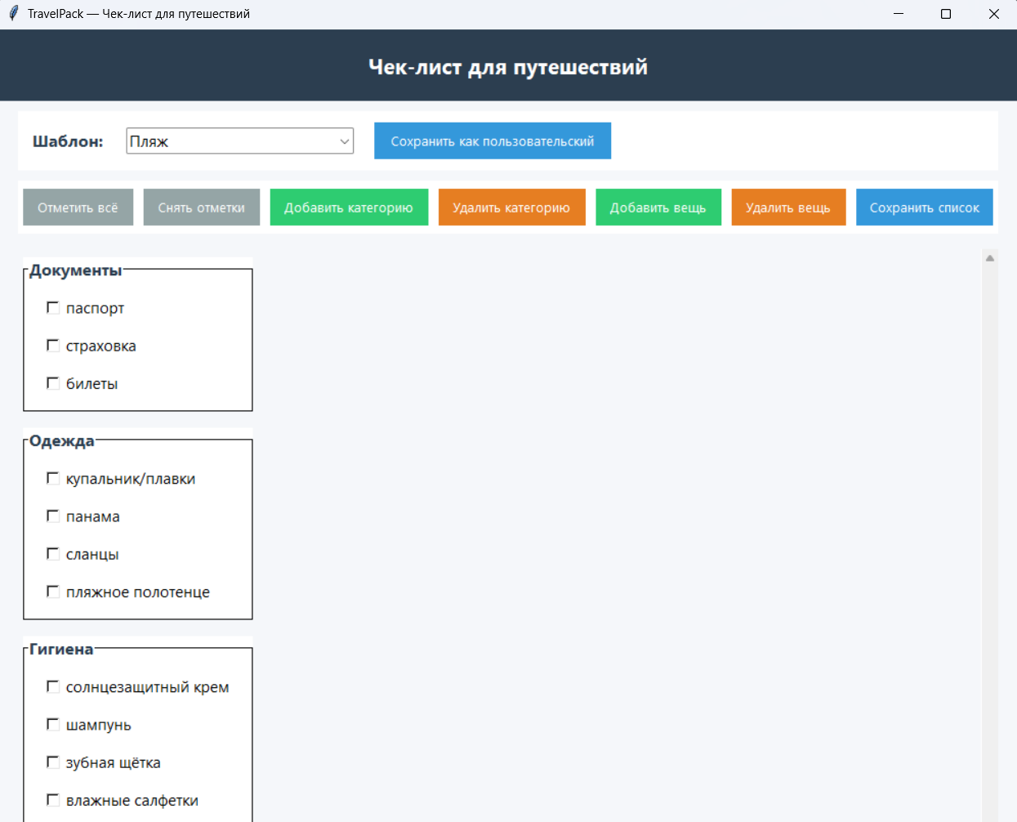
Запуск приложения

Slide 9
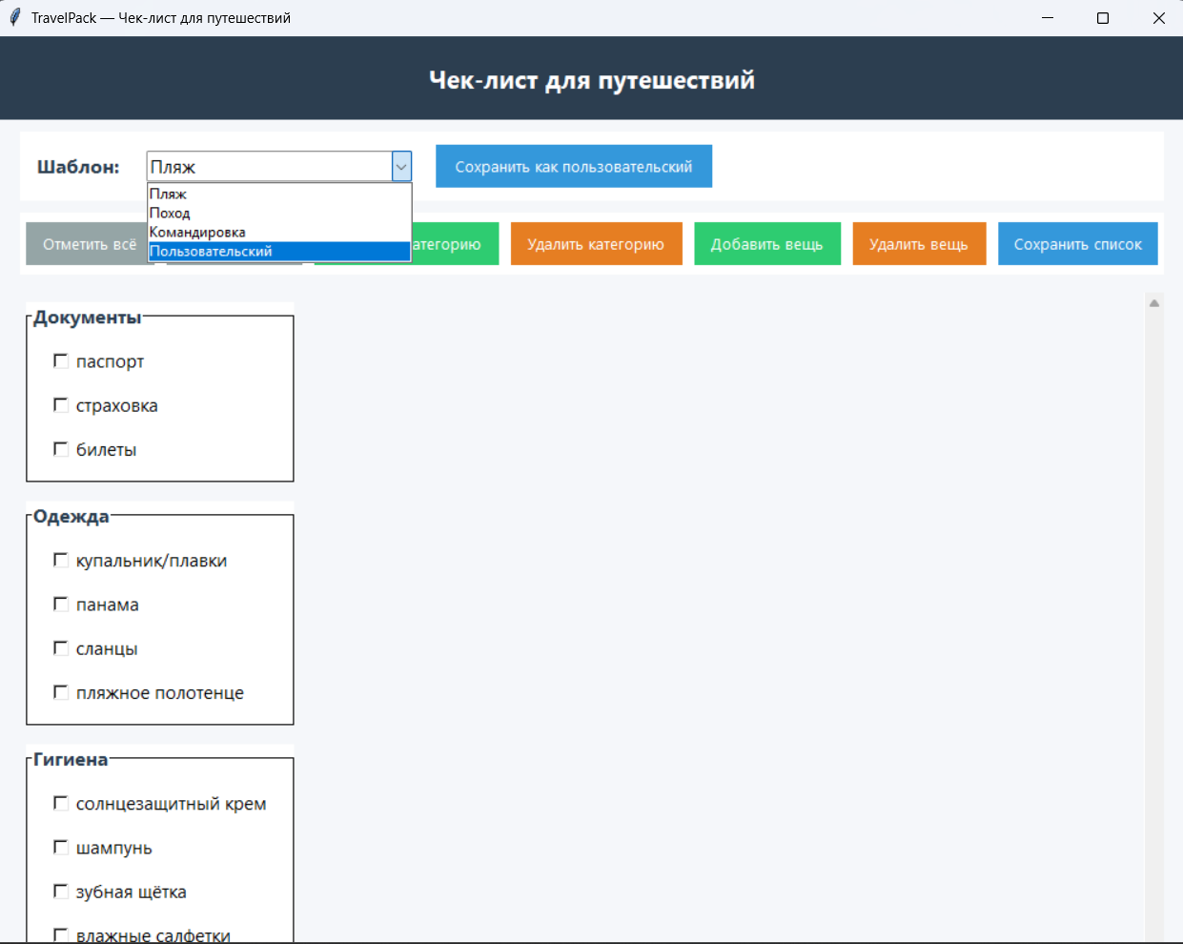
Выбор шаблона

Slide 10
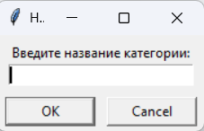
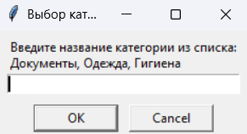
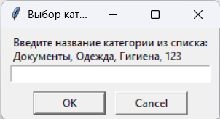
Добавление категории
До
После

Slide 11
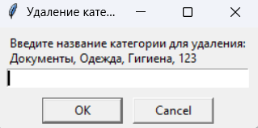
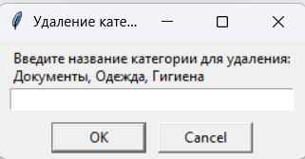
Удаление категории
До
После

Slide 12
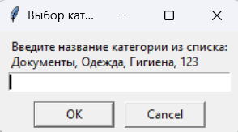
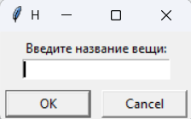
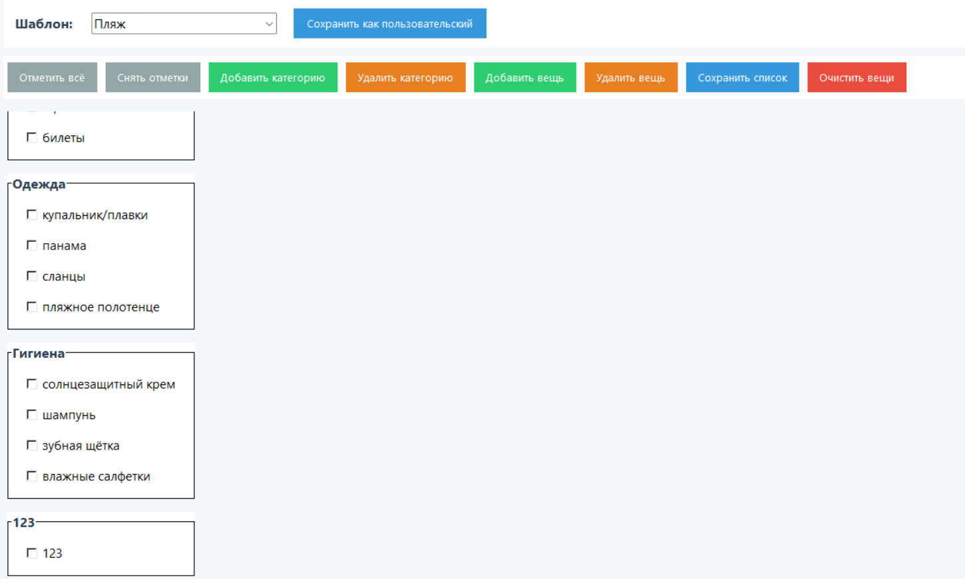
Добавление вещи

Slide 13
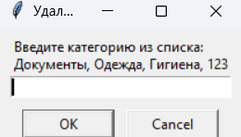
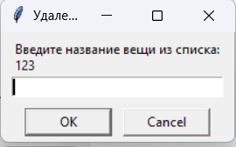
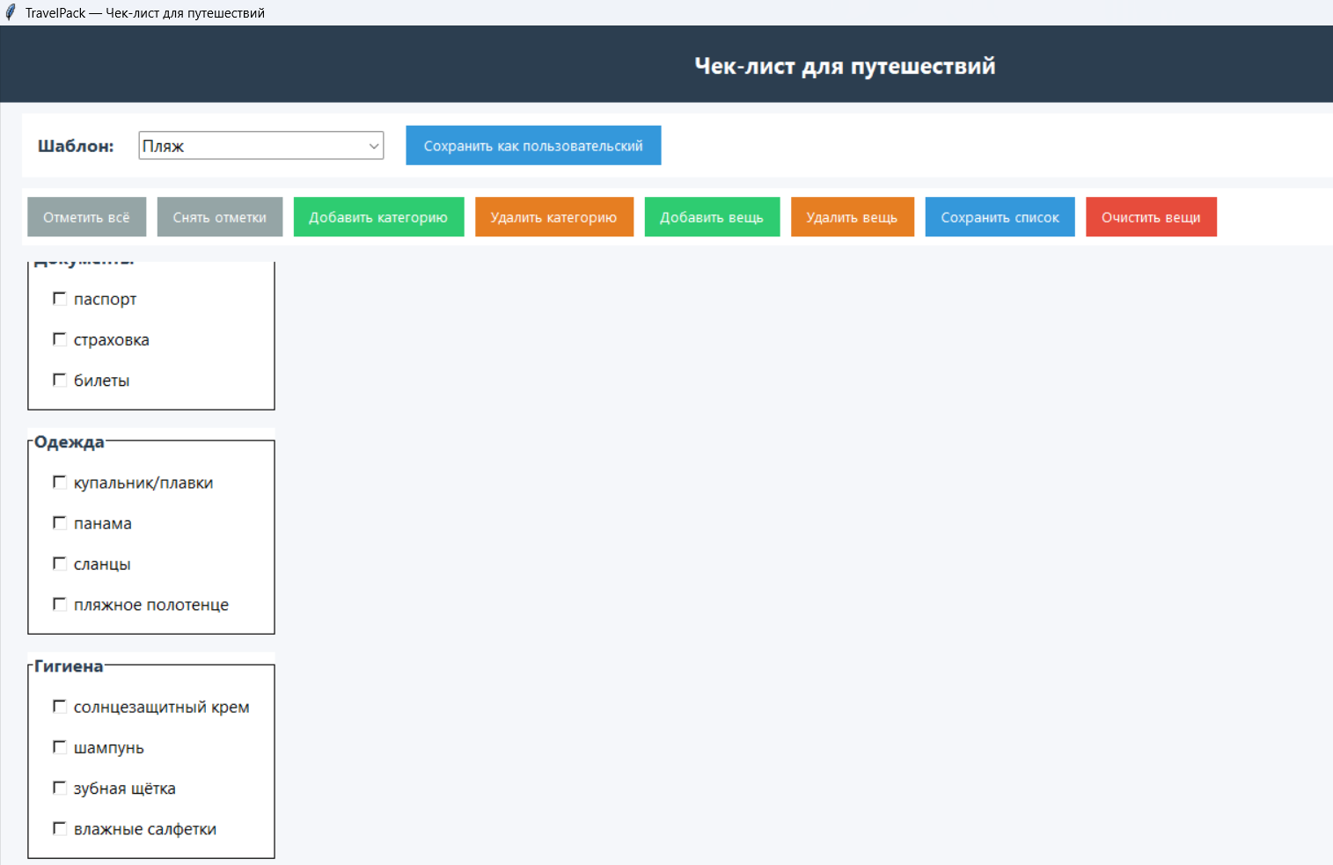
Удаление вещи

Slide 14
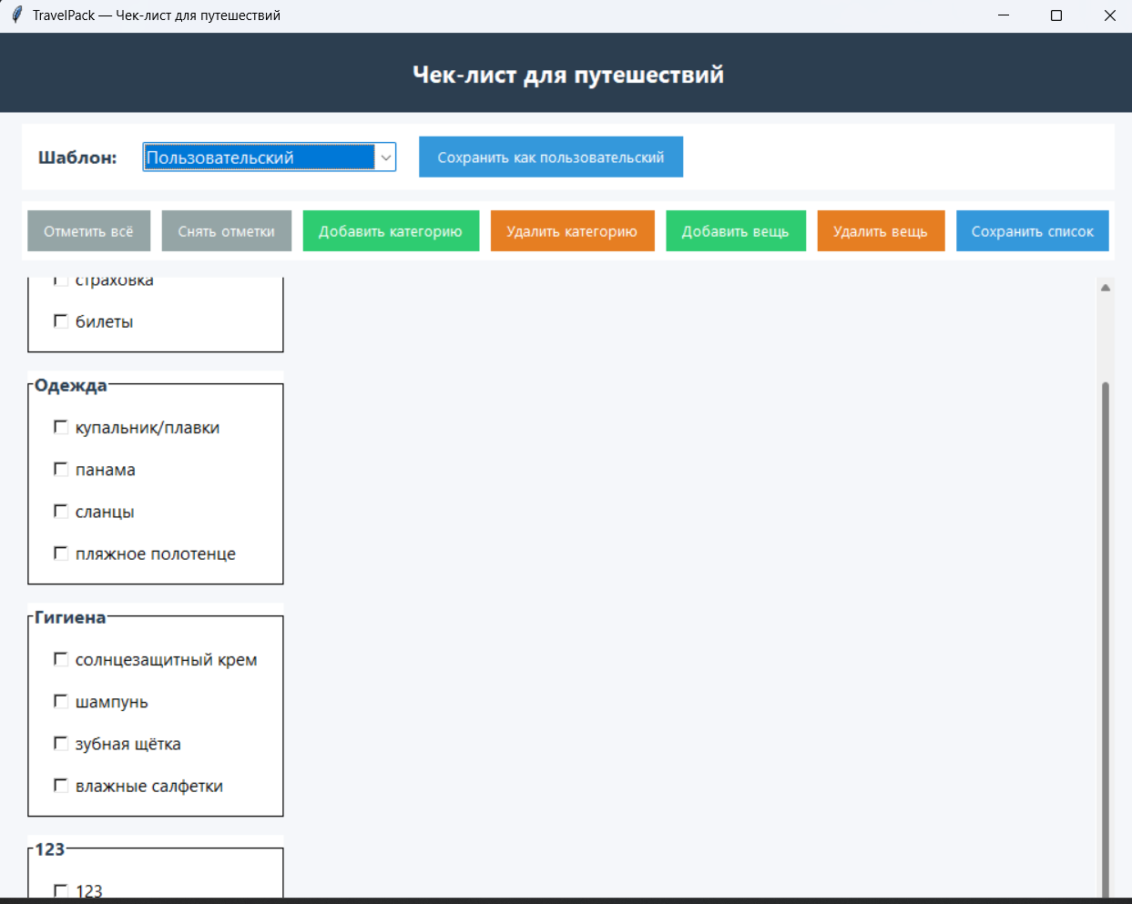
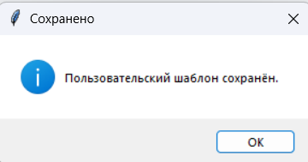
Сохранение шаблона

Slide 15
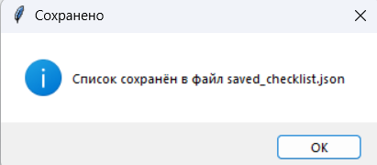
Сохранение списка

Slide 16
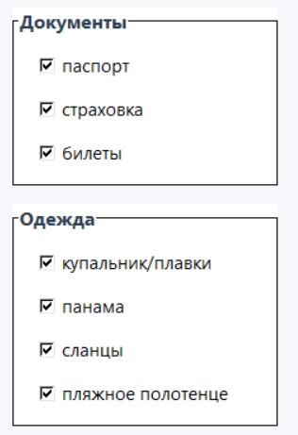
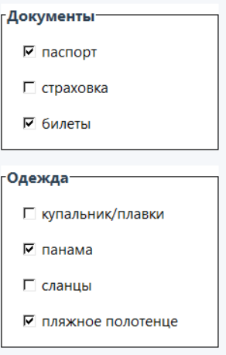
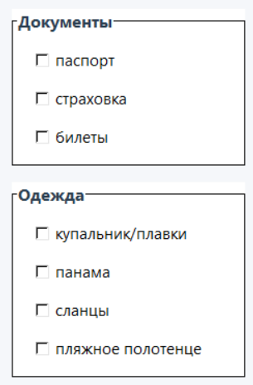
Снятие и выделение отметок

Slide 17
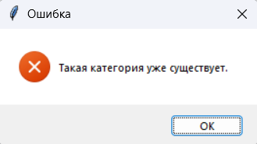
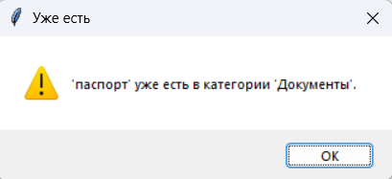
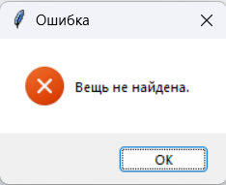
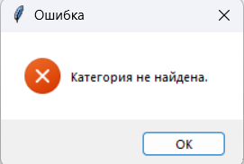
Обработка ошибок
В процессе работы были обработаны ошибки для каждой кнопки.

Slide 18
Заключение
В ходе выполнения проекта было разработано desktop-приложение «TravelPack — Чек-лист для путешествий», предназначенное для организации и хранения списков вещей перед поездками.
В приложении реализованы основные функции для удобного управления чек-листами: использование готовых шаблонов, добавление и удаление категорий и вещей, отметка собранных предметов, сохранение пользовательских данных и экспорт списка в файл.
Разработанный интерфейс обеспечивает удобную работу пользователя с приложением, а использование формата JSON позволяет хранить данные в структурированном виде.
Созданное приложение упрощает подготовку к путешествиям, помогает систематизировать необходимые вещи и уменьшает вероятность забыть важные предметы перед поездкой.

Slide 19
Спасибо за внимание !

